Slide 1

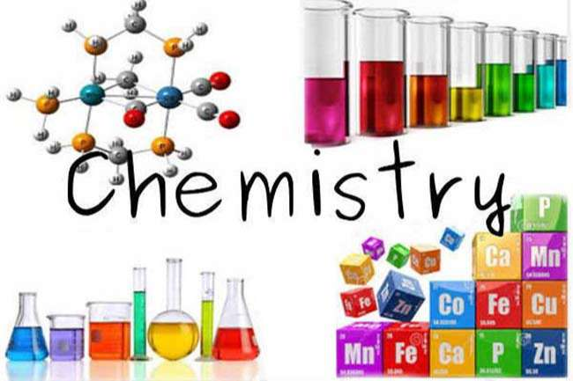
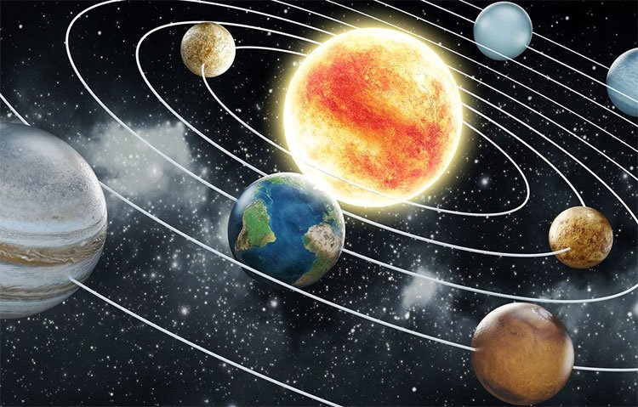

Trường THCS Nguyễn Hữu Thọ

Slide 2
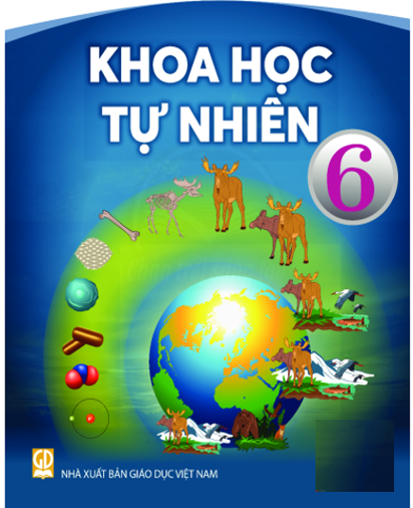
CHỦ ĐỀ 3:
OXYGEN VÀ KHÔNG KHÍ
BàI 9: OXYGEN

Slide 3


Slide 4
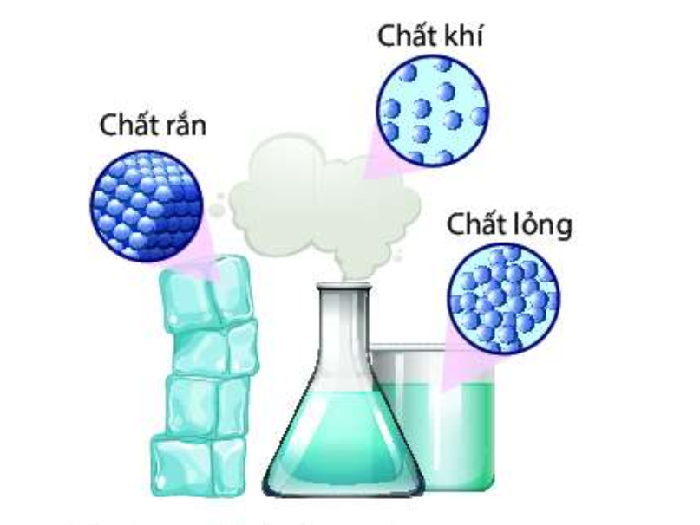

Slide 5
C
H
Ấ
T
K
H
Í

Slide 6
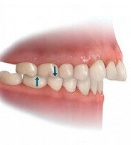
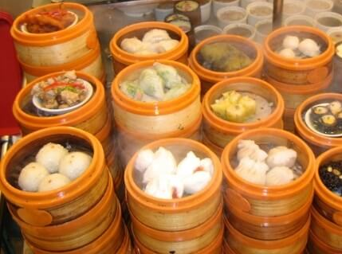

Slide 7
H
Ô
H
Ấ
P

Slide 8
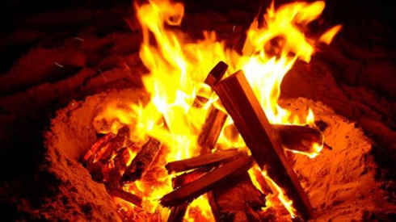

Slide 9
S
Ự
C
H
Á
Y

Slide 10
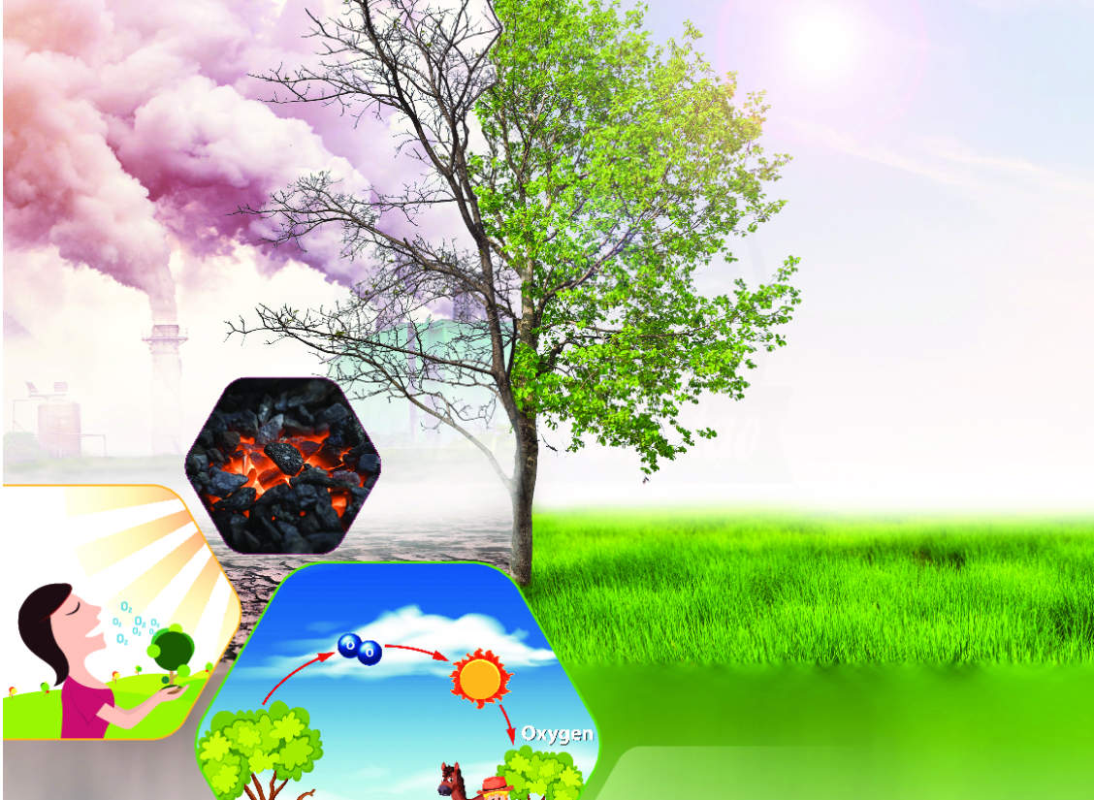

Slide 11
O
x
y
g
e
n
v
à
k
h
ô
n
g
k
h
í

Slide 12

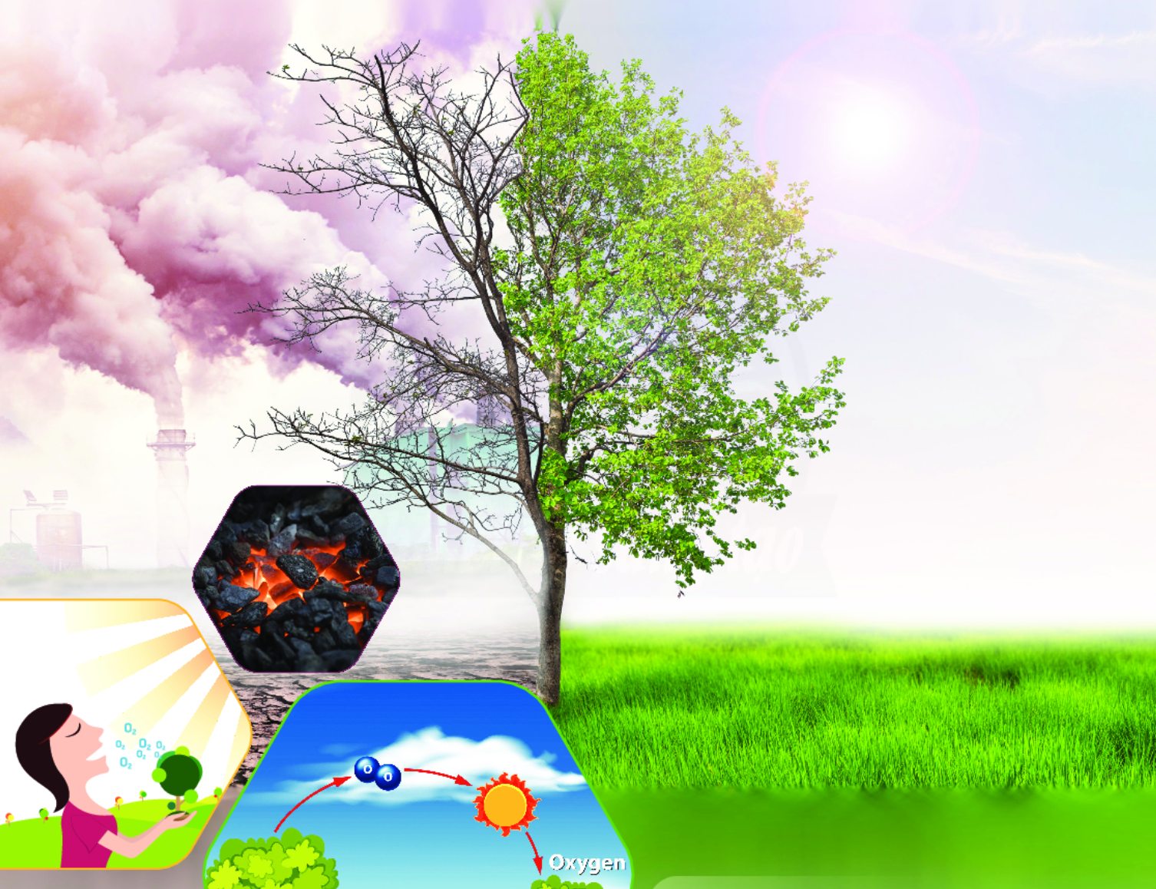
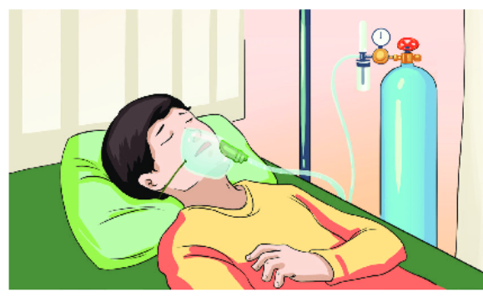

Chủ đề 3: Oxygen và không khí

Slide 13
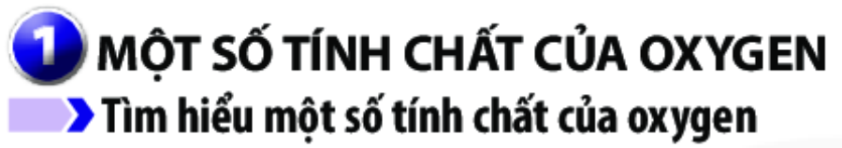

Bài 9: Oxygen
Hoàn thành nội dung 1 trong phiếu học tập
Câu hỏi | Câu trả lời
1. Khí oxygen tồn tại ở đâu?
2. Thường xuyên hít thở khí oxygen trong không khí, em có cảm nhận được màu, mùi và vị của khí oxygen.
3. Tại sao các đầm nuôi tôm thường lắp hệ thống quạt nước?
Khí oxygen có trong không khí, trong nước, trong đất ,...
Không màu, không mùi, không vị
Bể cá cảnh hay đầm nuôi tôm thường phải lắp thêm hệ thống quạt khí để tăng sự hòa tan của khí oxygen trong nước nhiều hơn, từ đó cá tôm có thể đủ oxygen để hô hấp.

Slide 14
Bài 9: Oxygen
1. Một số tính chất của Oxygen
- Oxygen là chất khí, không màu, không mùi, không vị.
- Oxygen nặng hơn không khí, tan ít trong nước.
(1 lít nước ở 20⁰C, 1 atm hòa tan được 31 ml khí oxygen).

Slide 15
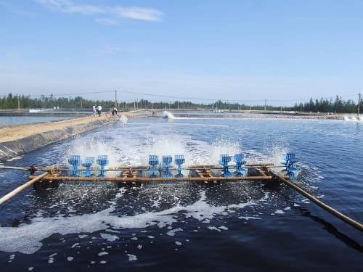
Tại sao các đầm nuôi tôm thường lắp đặt hệ thống quạt nước?
Do Oxygen ít tan trong nước và việc nuôi tôm, cá số lượng lớn làm cho lượng Oxygen trong ao đầm nuôi rất ít. Chính vì vậy, người ta phải dùng giải pháp quạt để sục khí liên tục vào nước giúp cho Oxygen tan nhiều hơn trong nước, từ đó cá tôm có đủ Oxygen để hô hấp.

Slide 16
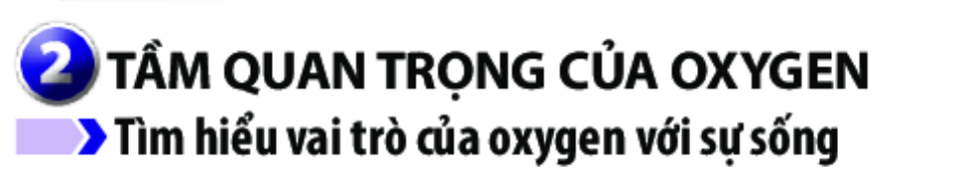
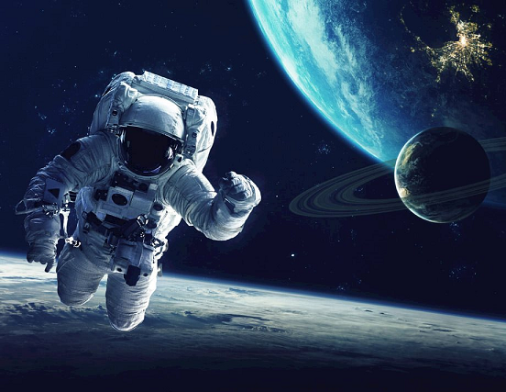
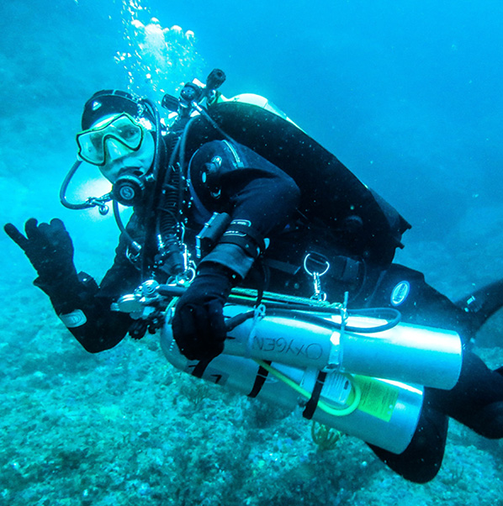
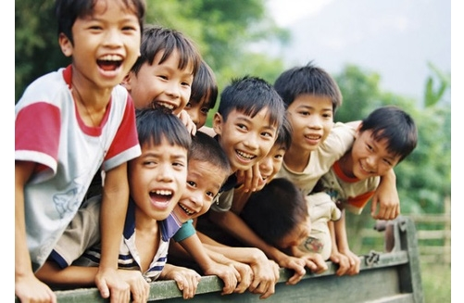
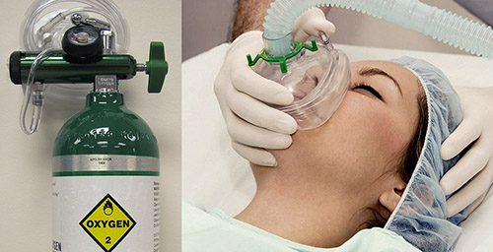
Oxygen duy trì sự sống

Slide 17
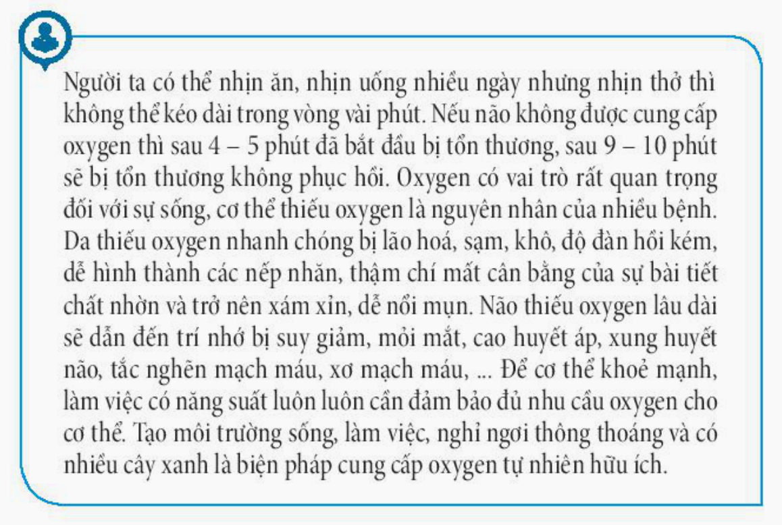

Slide 18
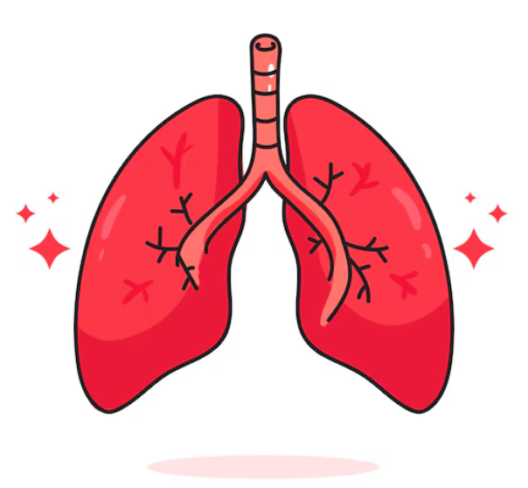
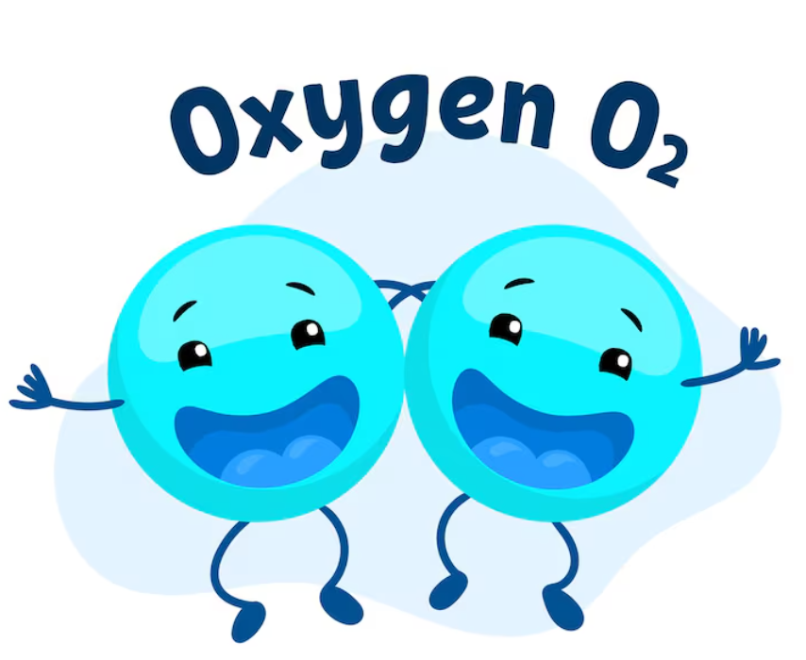
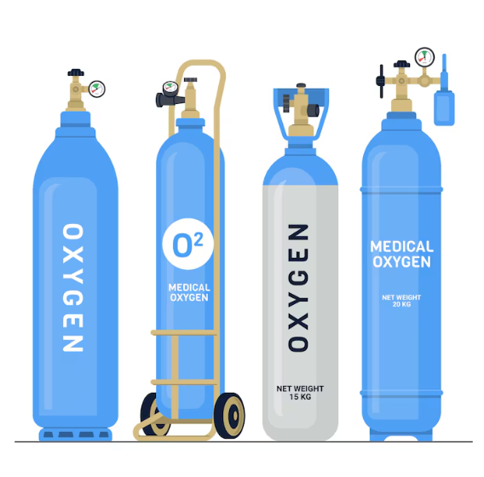
Con người có thể ngừng hoạt động hô hấp không? Vì sao?
Con người không thể ngừng hoạt động hô hấp bởi vì hoạt động hô hấp là hoạt động cung cấp oxygen giúp cho cơ thể hoạt động. Ngừng hô hấp tức là cơ thể con người không được nhận oxygen, não bộ không thể hoạt động, có thể khiến con người tử vong hoặc ảnh hưởng đến não bộ và các cơ quan khác trong cơ thể.

Slide 19
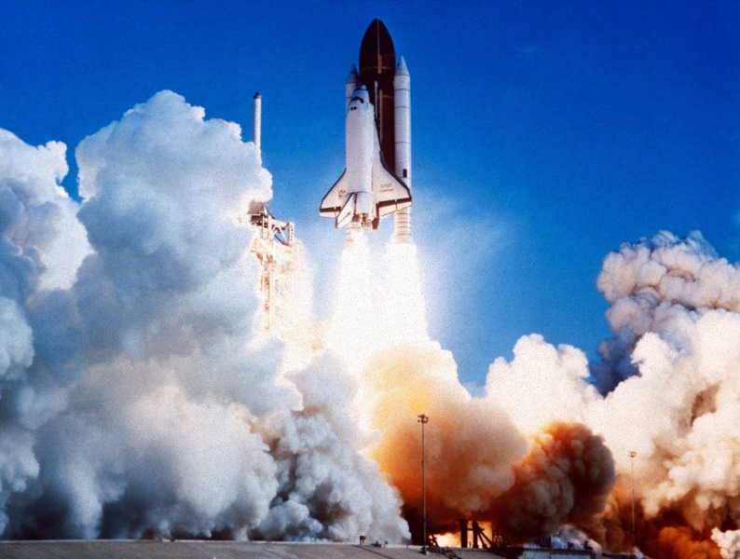

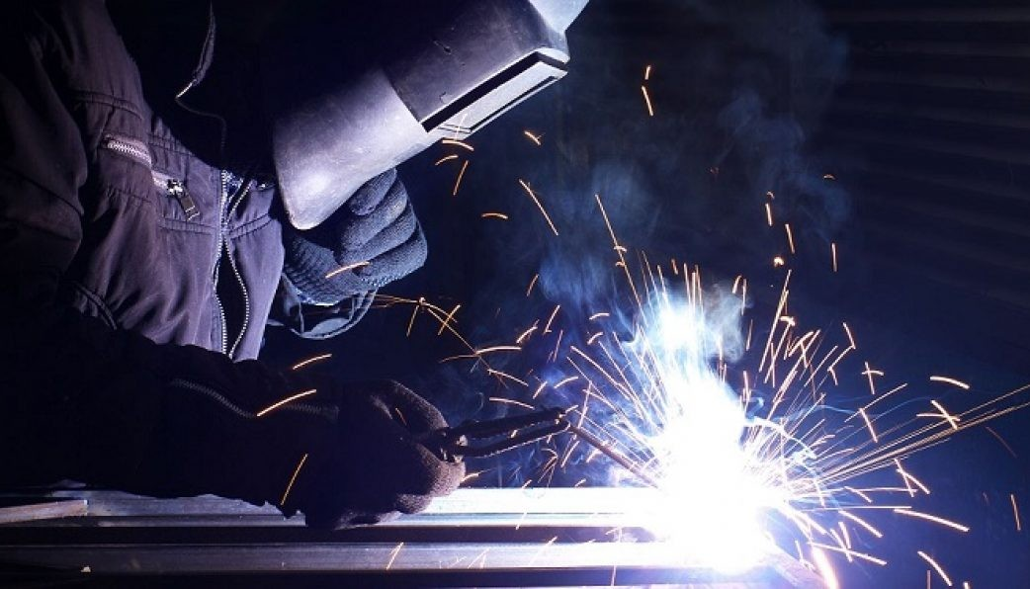
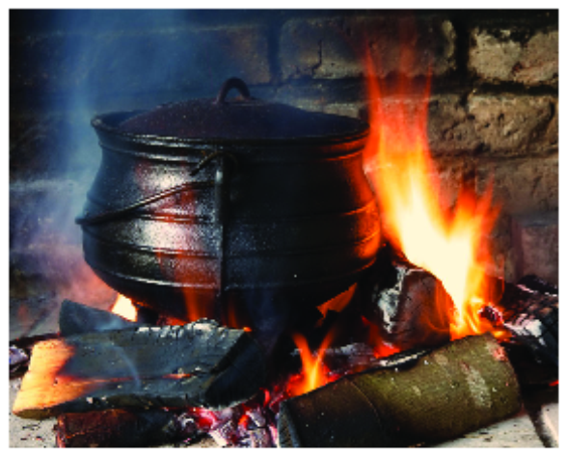
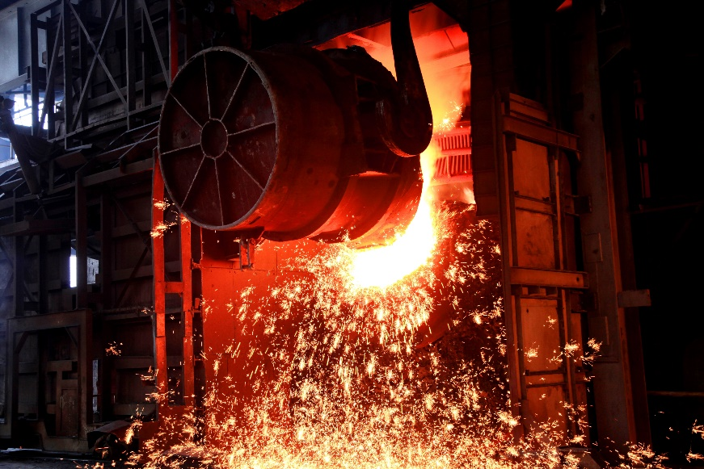
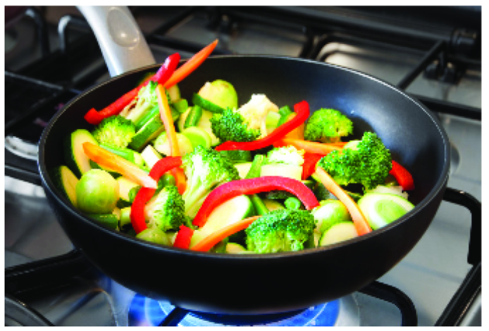
Oxygen duy trì sự cháy

Slide 20
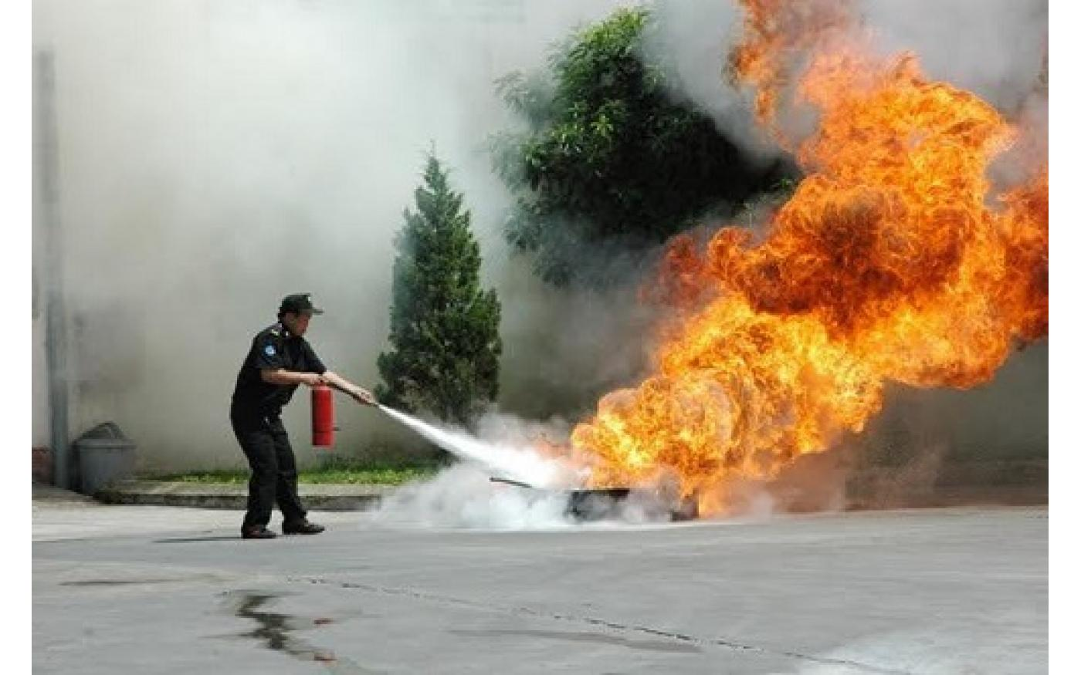
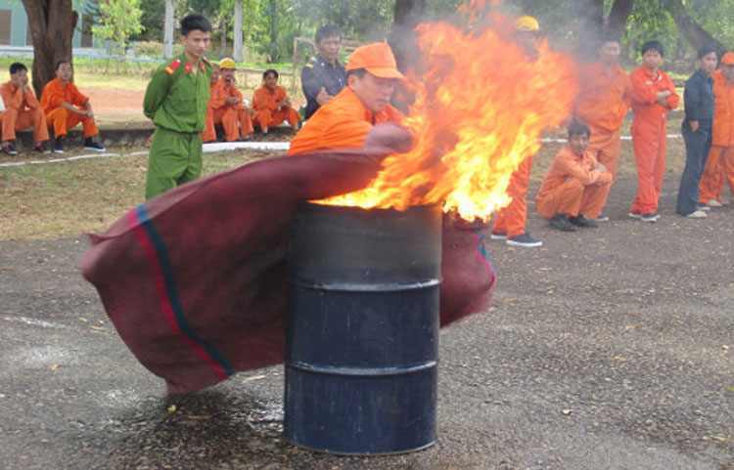
Hình ảnh một số đám cháy và biện pháp dập tắt

Slide 21
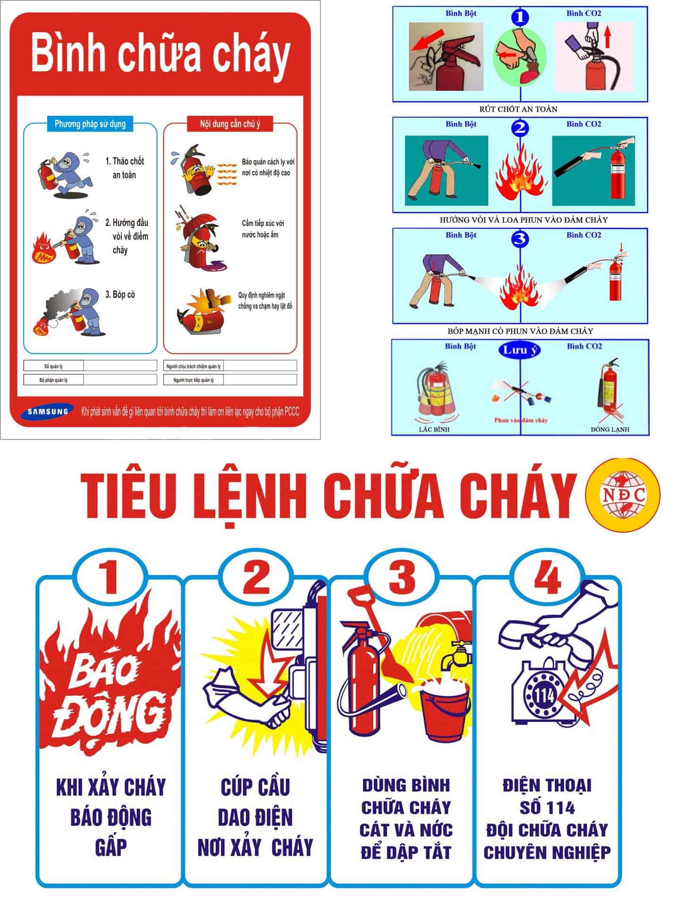
Hình ảnh một số đám cháy và biện pháp dập tắt

Slide 22
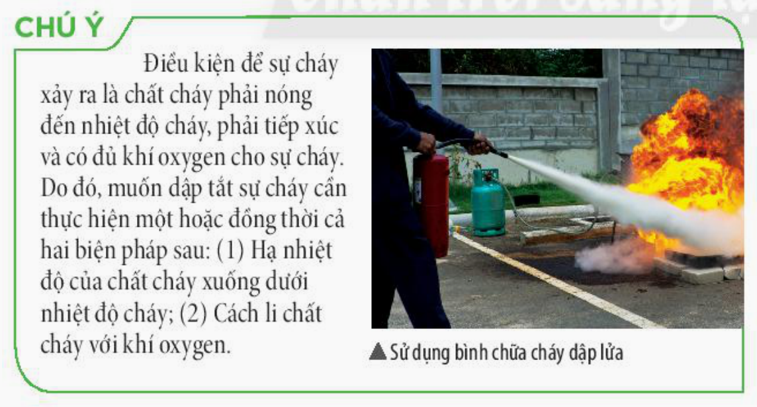
2. Tầm quan trọng của Oxygen
Oxygen duy trì sự sống và sự cháy

Slide 23
Tổng kết bài 9: Oxygen
OXYGEN

Slide 24
Tổng kết bài 9: Oxygen
Tính chất
Chất khí,không màu,không mùi,không vị,nặng hơn không khí,tan ít trong nước
OXYGEN
Vai trò
Duy trì sự sống
Duy trì sự cháy

Slide 25


Slide 26
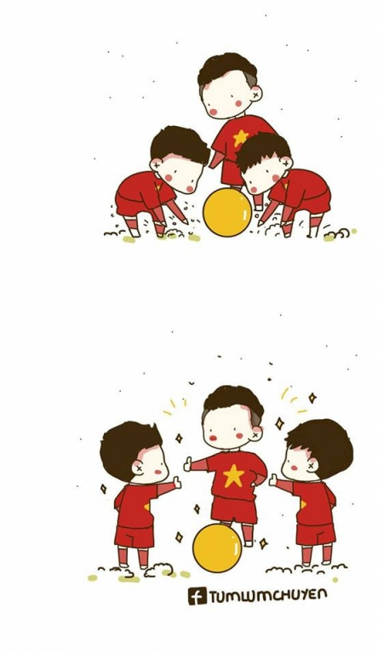
Câu 5: Em hãy lấy ví dụ chứng tỏ oxygen duy trì sự sống và sự cháy.

Slide 27
Câu 6: Tại sao các động vật trên cạn ít khi thiếu oxygen hơn các động vật dưới nước?

Slide 28


